Slide 1
遊戲程式作業0
https://jsfiddle.net/ADSD/ys2L6u93/

Slide 2
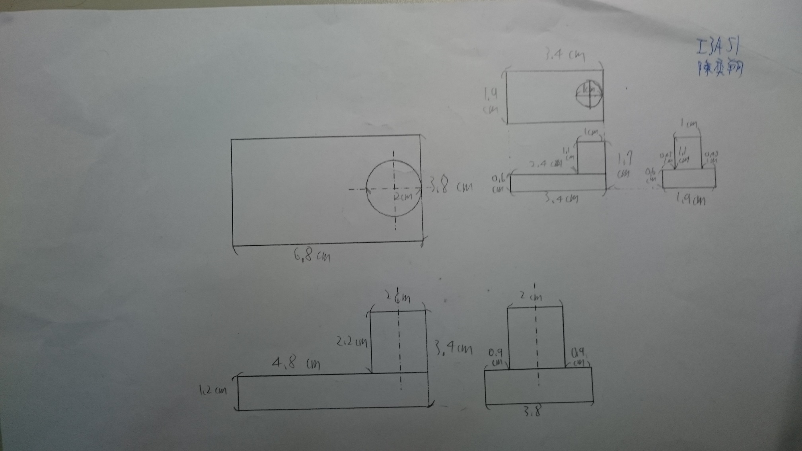
三視圖

Slide 3
GIF測試

